Slide 1
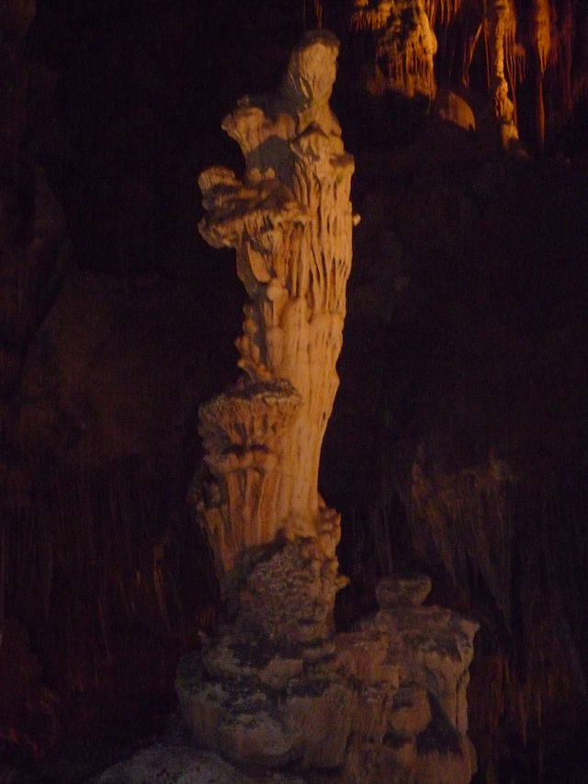

Féeries
Souterraines
Proposé par Jackdidier.

Slide 2
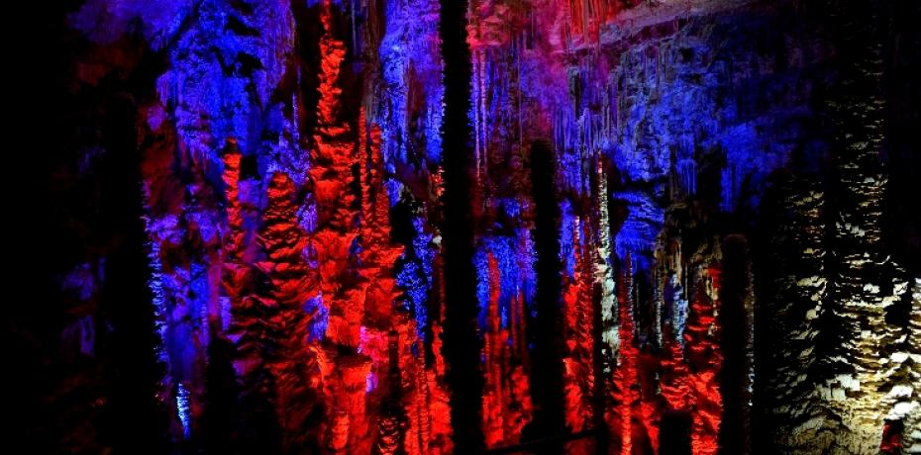
Un trou perçant une falaise, l’eau d’une rivière qui disparaît dans les entrailles
de la Terre, indices annonçant l’existence , sous nos pieds, de vastes cavités, d’un monde obscur de grottes et gouffres.
Des milliers de cavernes dans le Monde, certaines explorées par des spéléologues, d’autres aménagées afin d’ accueillir des visiteurs avides de contempler les merveilles de ces dédales souterrains.
Un monde à part, celui du mystère, de la féerie et du rêve.
Quelques clichés
Clic pour débuter puis, automatique. Merci

Slide 3
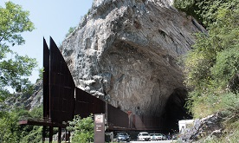
Grotte de NIAUX en Ariège, paléolithique (Entrée)

Slide 4
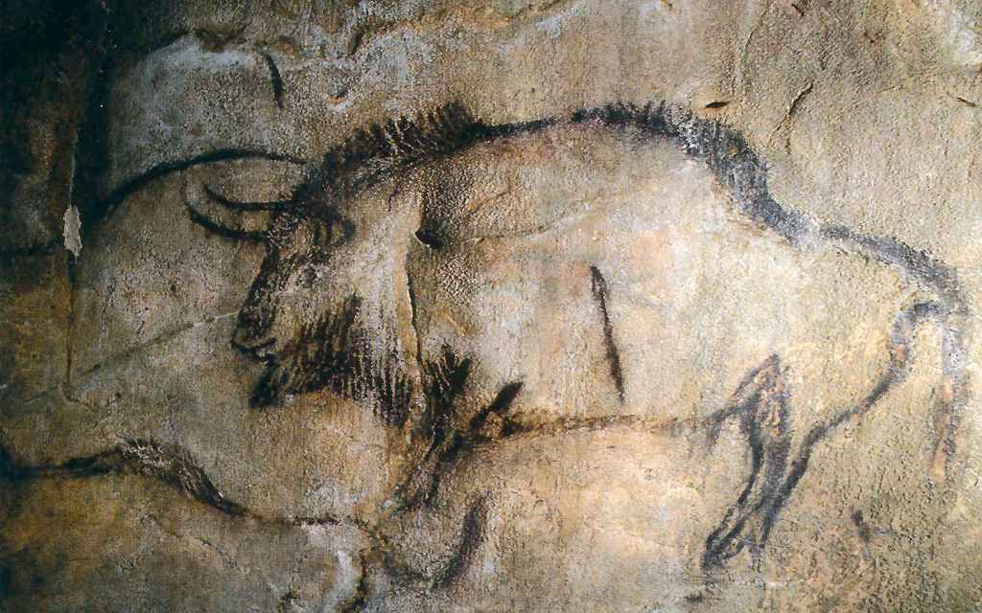
Gravure Grotte de NIAUX.

Slide 5
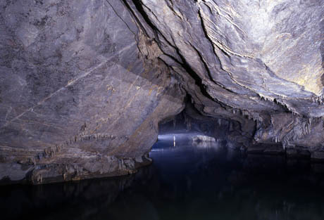
Gouffre de Belvaux (grotte de Han) en Belgique, rivière souterraine Lesse

Slide 6
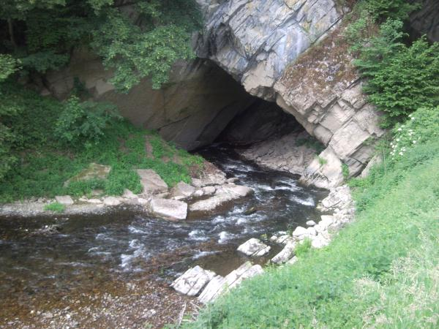
Gouffre de Belvaux (grotte de Han)

Slide 7
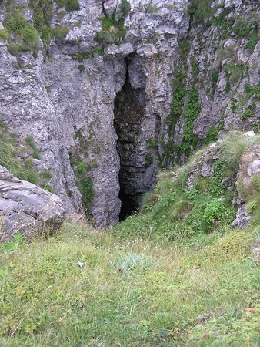
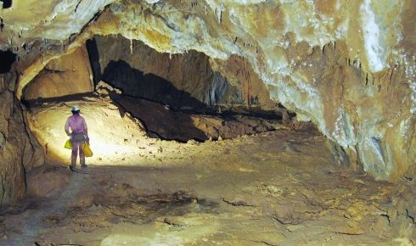
Gouffre de la Pierre Saint Martin
dans les Pyrénées.

Slide 8
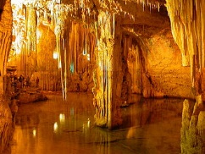
Gouffre de Neptune, falaise Cap Caccia en Sardaigne.

Slide 9
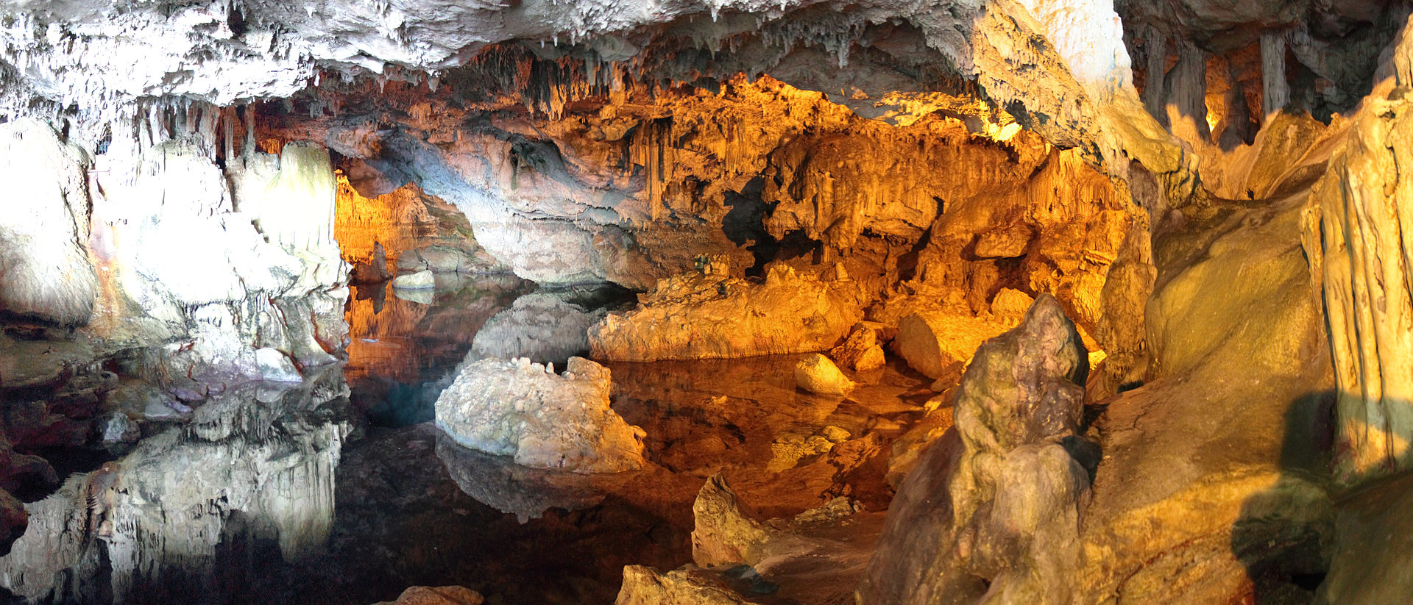
Grotte de Neptune en Sardaigne.

Slide 10
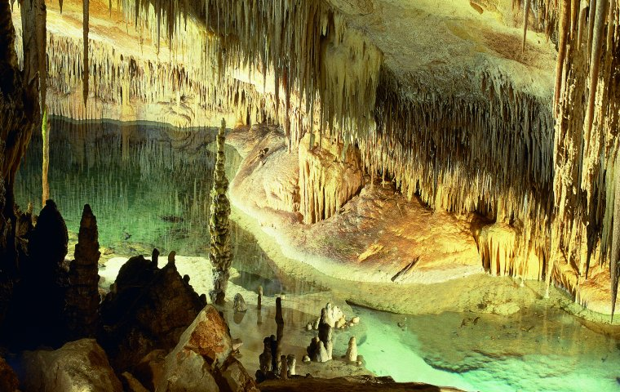
Lac La Cuelva del Drach
en île de Majorque (Baléares)

Slide 11
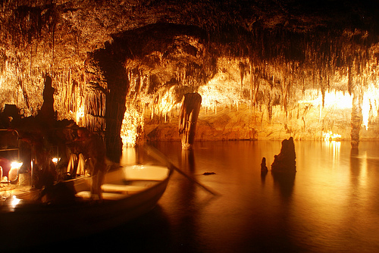
Superbes stalactiques de La Cuelva de Drach

Slide 12
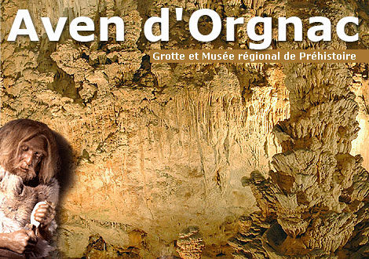
en Ardèche

Slide 13
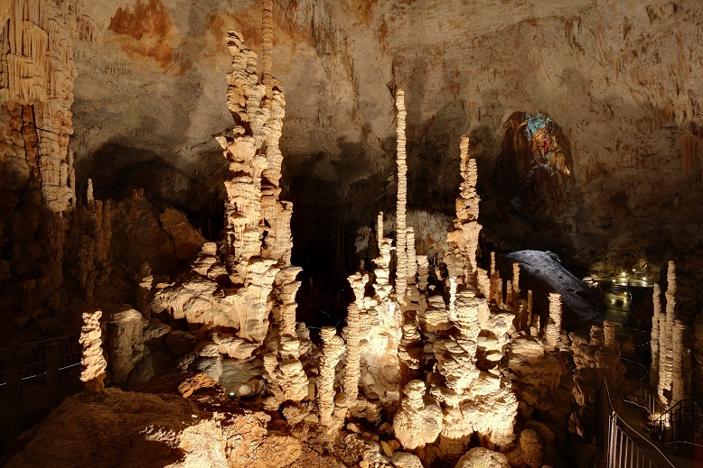
Aven d’Orgnac

Slide 14
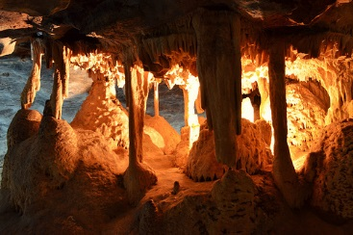
Les Cango Caves aux superbes draperies

Slide 15
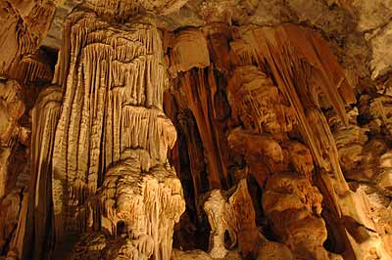
les Cango Caves. Province du Cap en Afrique du Sud.

Slide 16
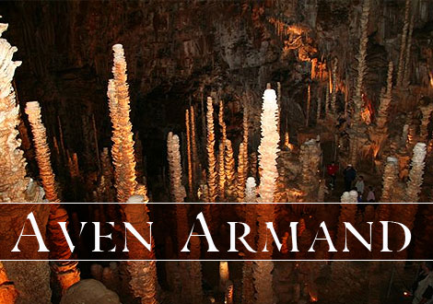
en Lozère

Slide 17
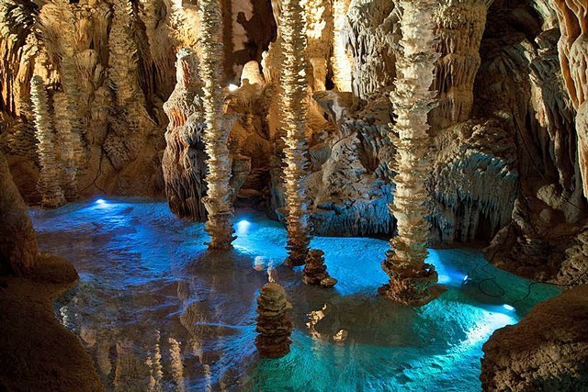
Grotte de Coufin en Isère stalactites.

Slide 18
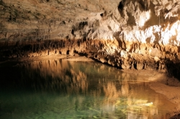
Grotte de Coufin

Slide 19
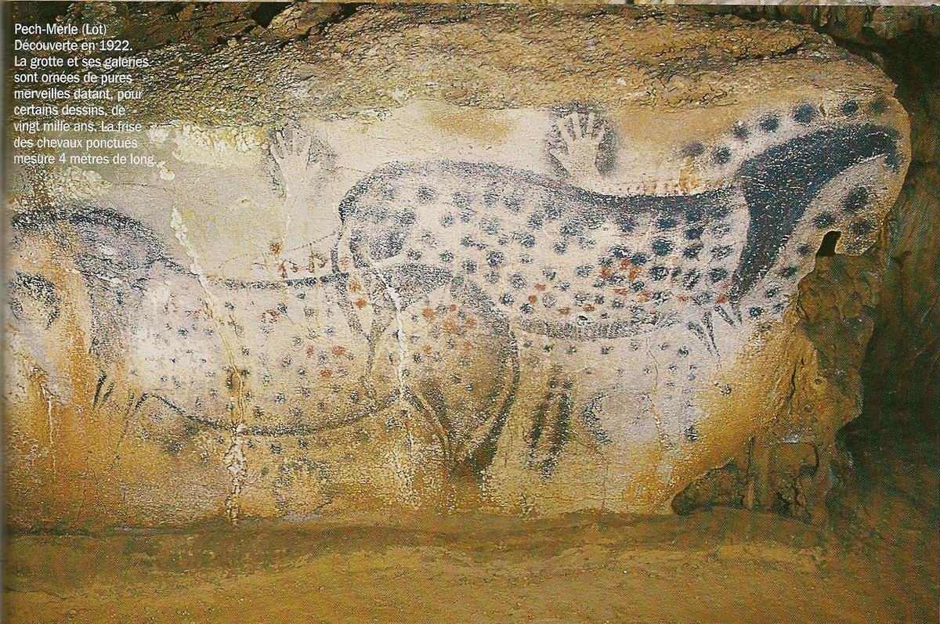
Grotte Préhistorique de Pech-Merle

Slide 20
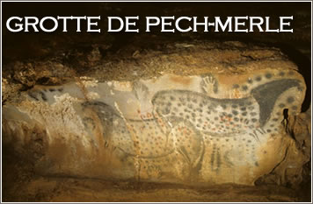
dans le Quercy : 7 salles (mammouths, chevaux, bisons..) et les « mains ».

Slide 21
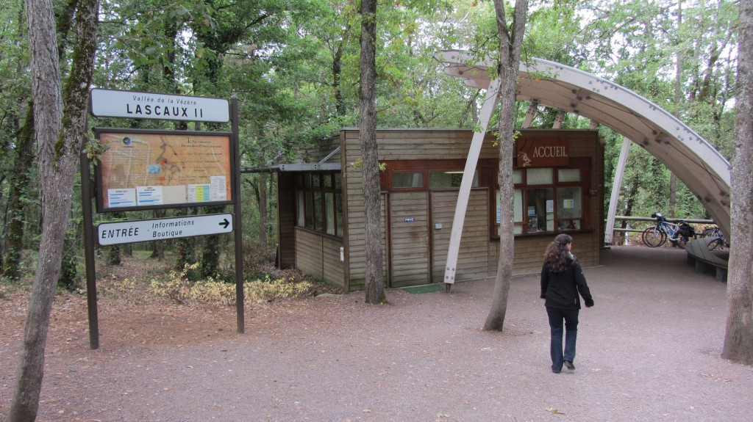
Accueil de la Grotte Lascaux, paléolithique aux fresques superbes à Montignac/ Vezère .

Slide 22
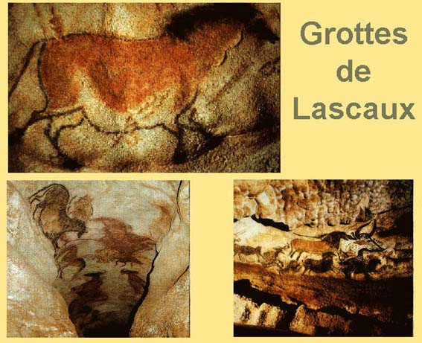

Slide 23
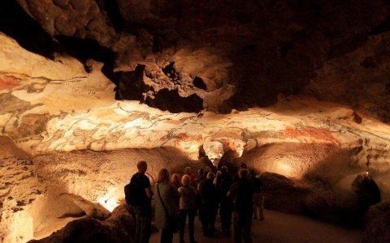
Groupe de visite à la découverte de Lascaux. La ‘Sixtine’ de la Préhistoire.

Slide 24
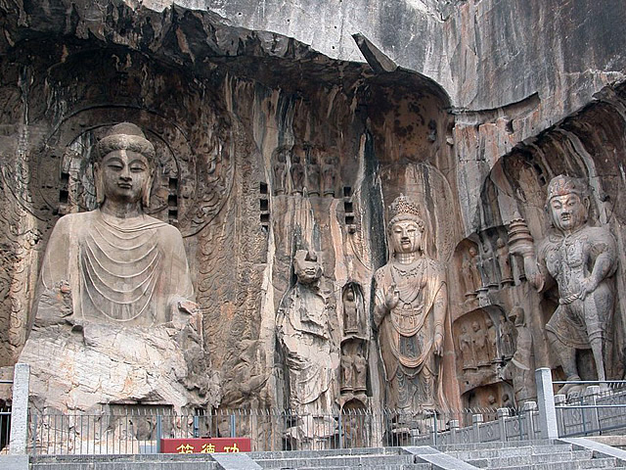
Grottes bouddhiques de Longmen, dans une falaise (6 et 7éme siècle)

Slide 25
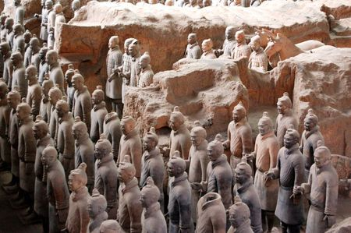
Grotte des 10000 bouddhas (Wanfo dong) Longmen en Chine.

Slide 26
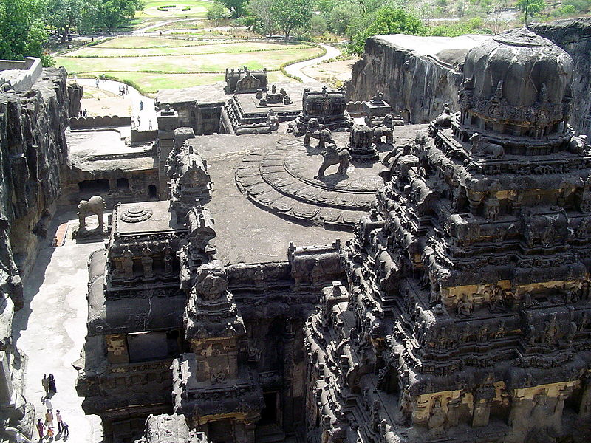
Grottes d’ Ellorâ, temple du Kailasha, taillés dans le roc (8éme siècle) en Inde

Slide 27
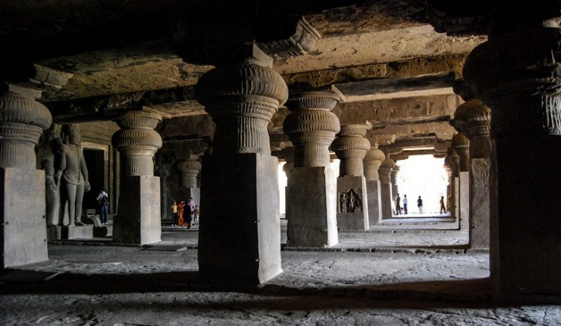
Grottes d’ Ellorâ, Cavernes d’Ajanta (anciens monastères bouddhiques (2eme avant JC)

Slide 28
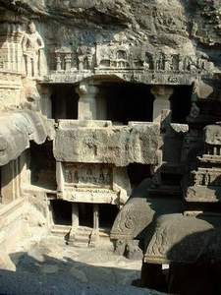
Grottes d’ Ellorâ
Monastères, temples bouddhistes
Hindous et jains.

Slide 29
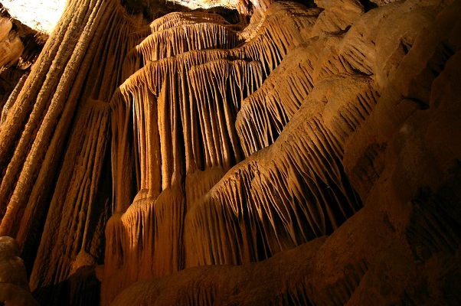
Superbes draperies des grottes de Clamousse (proche de Montpellier)

Slide 30
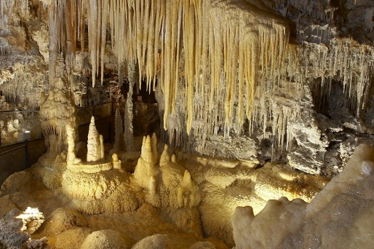
Grotte de Clamousse

Slide 31
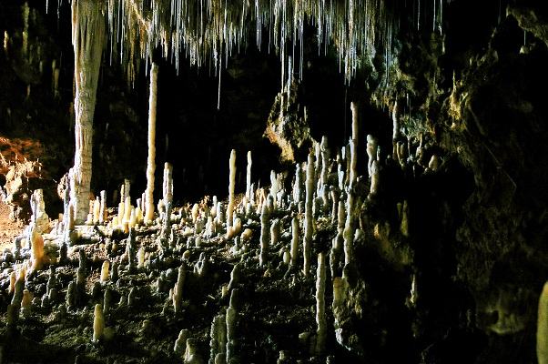
Grotte de Clamousse ‘le cimetière’

Slide 32
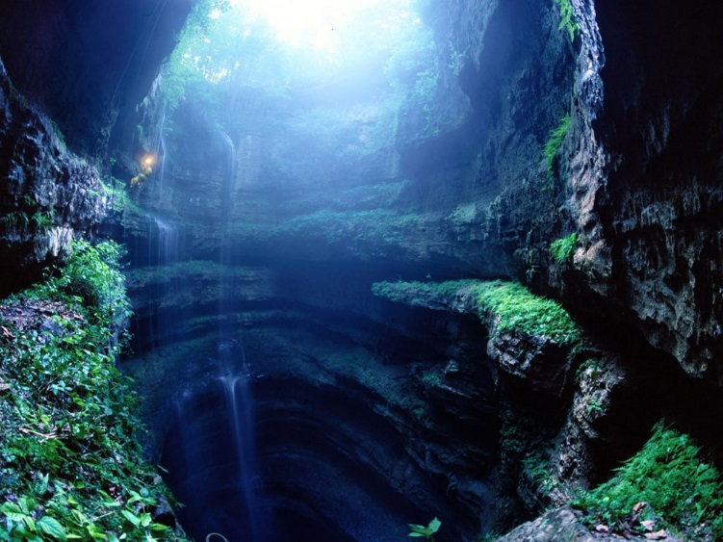
Gouffre de PADIRAC dans le Lot

Slide 33
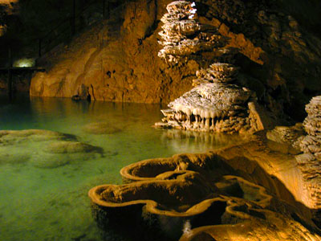
Images sélectionnées et, proposées par Jackdidier.
Gouffre de Padirac

Slide 34


